Slide 1
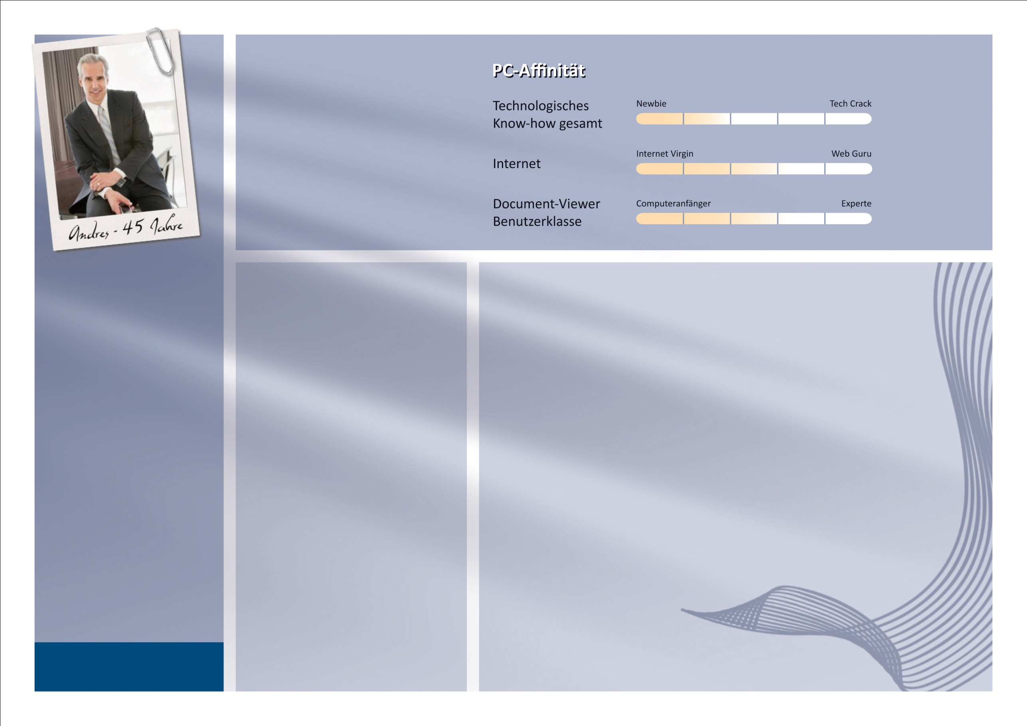
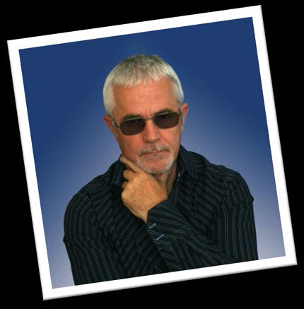

Bildung:
• allgemeine Hochschulreife mit einem Schnitt von 1,3
• abgeschlossene Ausbildung (Immobilienmakler)
• selbstständig: eigene Immobilienmakleragentur
Technologisches Wissen insgesamt
Newbie
Crack
Logisches Verständnis
kaum ausgeprägt
stark aus geprägt
Auffassungsgabe
langsam
schnell
Beziehungsstatus:
• ledig
• keine Kinder
Hobbys:
• Reisen
• Kunst
• Theater
Sprachen:
• Deutsch (fließend)
• Englisch (fließend)
• Französisch (fließend)
Weitere Informationen:
• legt Wert auf hohe Qualität
• strahlt enormes Charisma aus
• Qualität als Führungsperson
• sammelt Kunstwerke in seinem Zuhause,
einer "alten" Villa
Gerd stellt sowohl im privaten als auch im beruflichen Bereich hohe Anforderungen an sich und andere. Dabei legt er viel Wert auf Qualität. Dinge, die er sich kauft, müssen diesen hohen Qualitätsansprüchen genügen. Aufgrund seines Hobbys (Reisen) und seiner beruflichen Situation ist Gerd selten zuhause. Sein Erfolg im Beruf ermöglicht es Gerd, einen hohen Lebensstandard zu finanzieren.
Während seiner Abwesenheit muss sich Gerd zu 100% auf die Alarmanlage verlassen können. Er selbst besitzt eine hohe Auffassungsgabe und ist in der Lage, sich leicht in logische Prozesse einzufinden. Somit kann er auch eine komplizierte Anlage bedienen. Wichtig ist Gerd, dass eine Alarmanlage nicht sichtbar angebracht ist, was sowohl für den inneren Bereich der Villa als auch für den Außenbereich gilt. So müssen z.B. Videokameras, die zur Alarmanlage gehören, versteckt angebracht sein.
Falls ein Alarm bei der Anlage ausgelöst wird, möchte Gerd direkt über sein Smartphone, das er immer bei sich trägt, informiert werden und die Bilder (Videos) der Überwachungskameras sehen können. Über weitere Handlungen kann er entscheiden. Wenn er weder über sein Smartphone noch manuell vor Ort (in dem Fall, dass er den Alarm aus Versehen vor Ort ausgelöst hat) reagiert, wird der Alarm automatisch an eine Sicherheitsfirma vor Ort weitergeleitet, die entsprechend handeln kann.

Slide 2
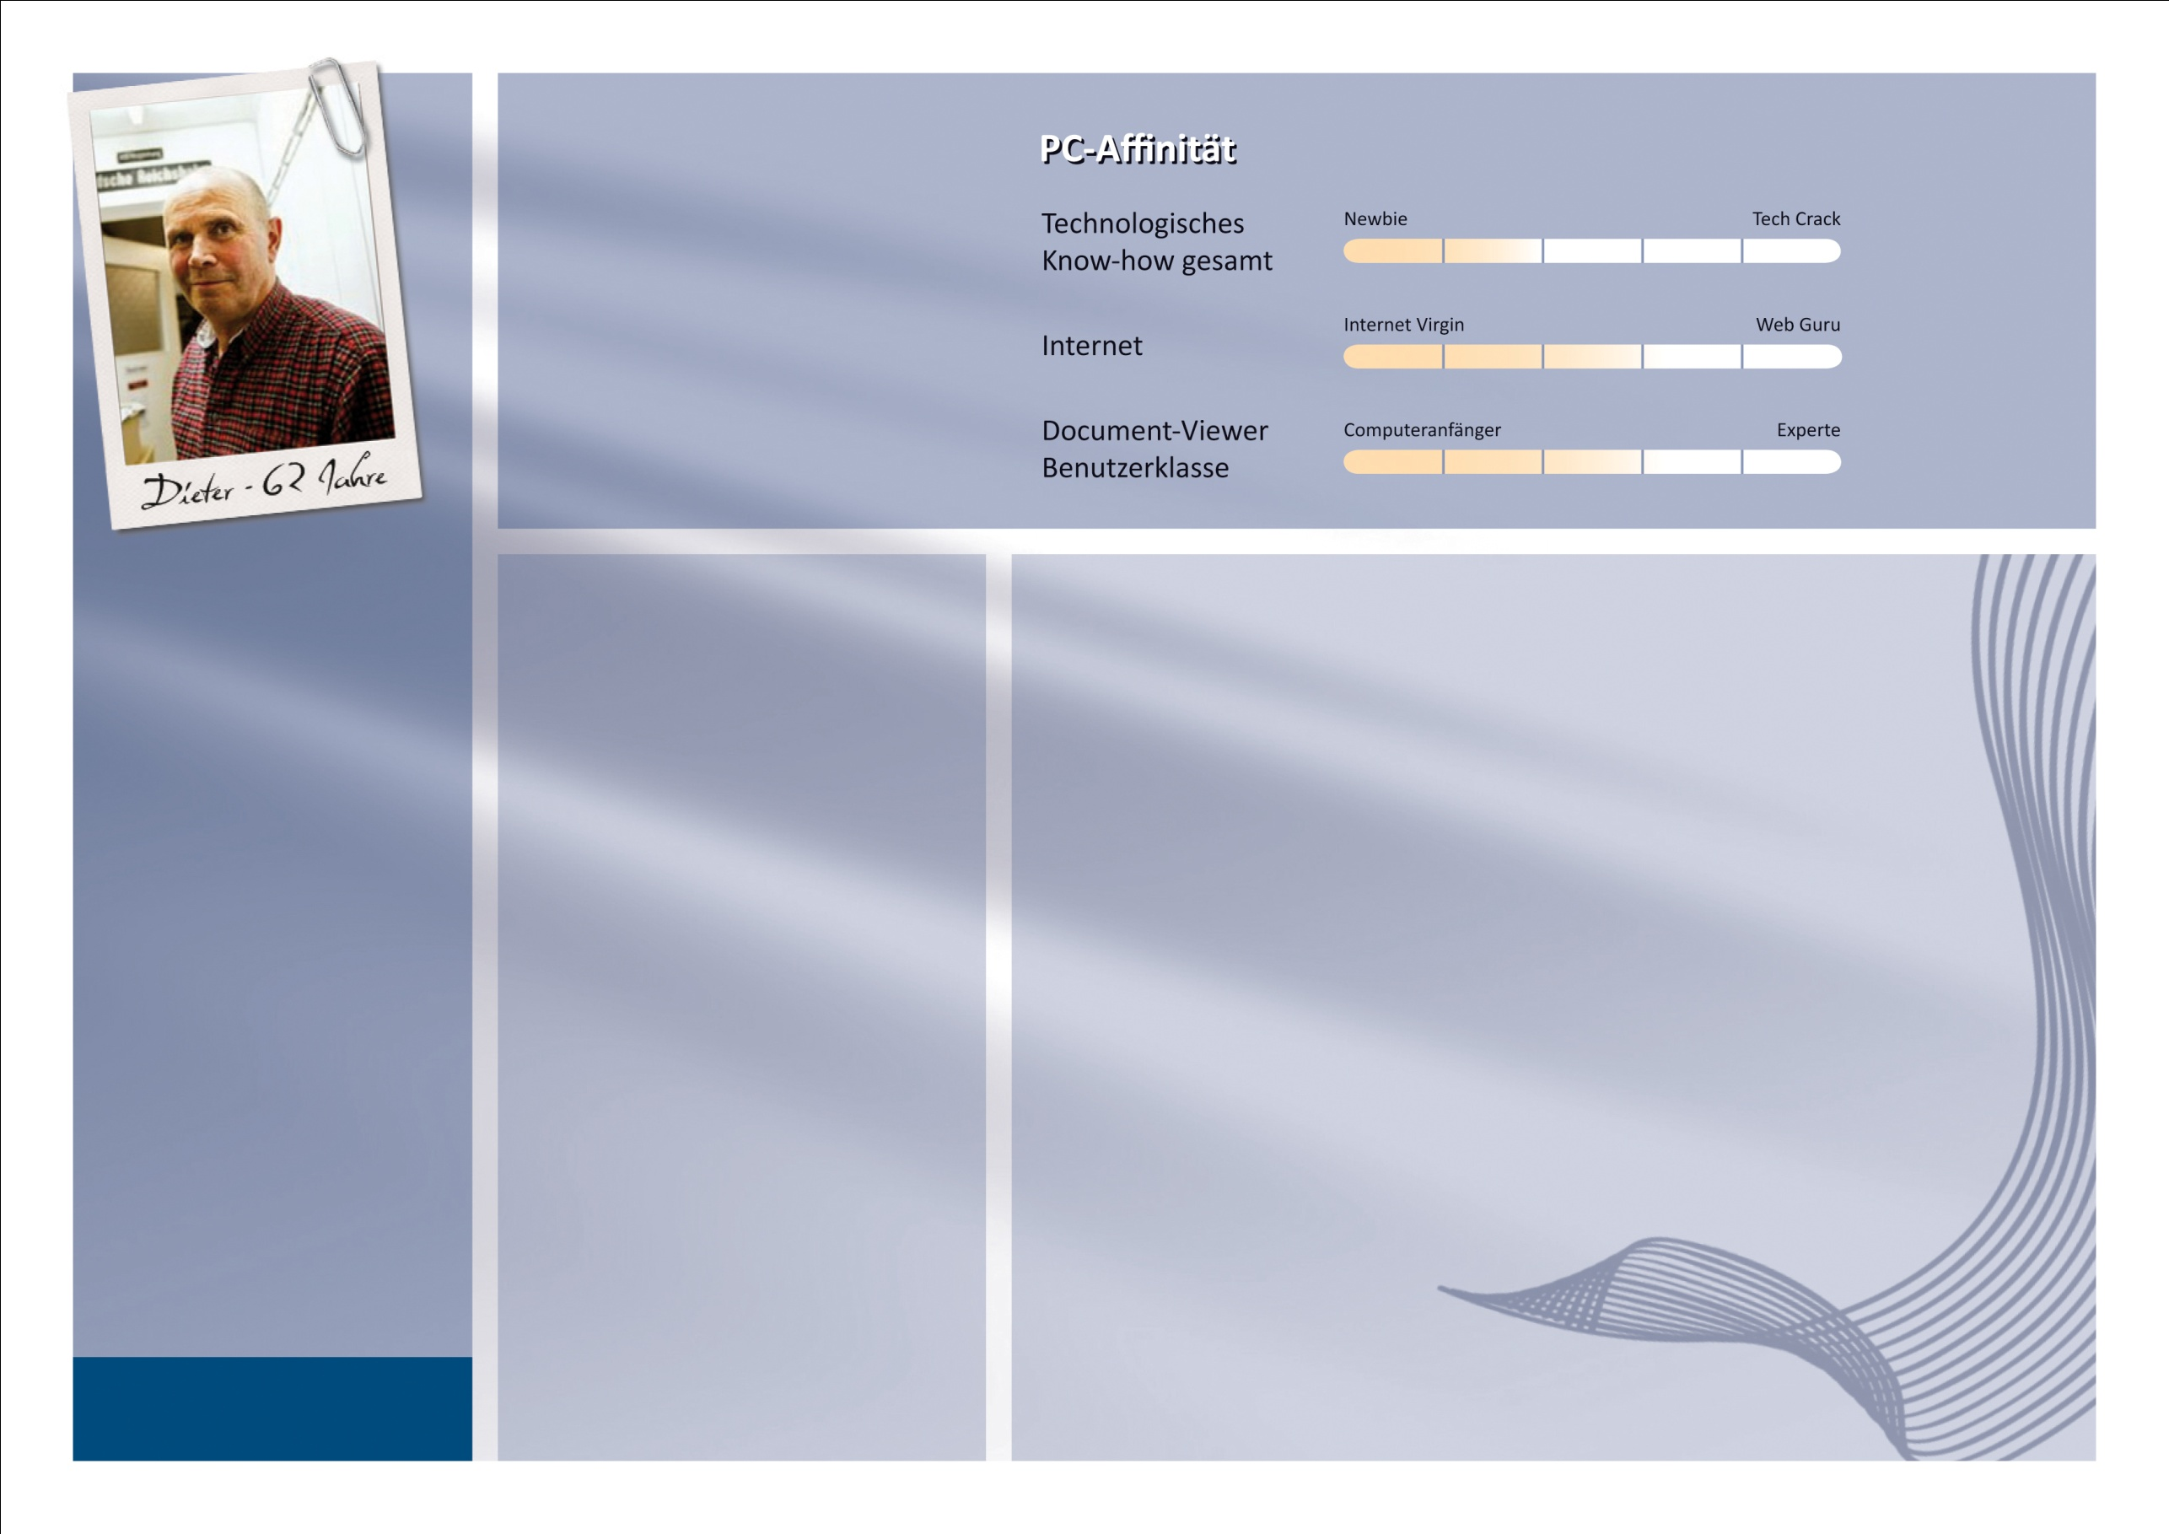

Slide 3
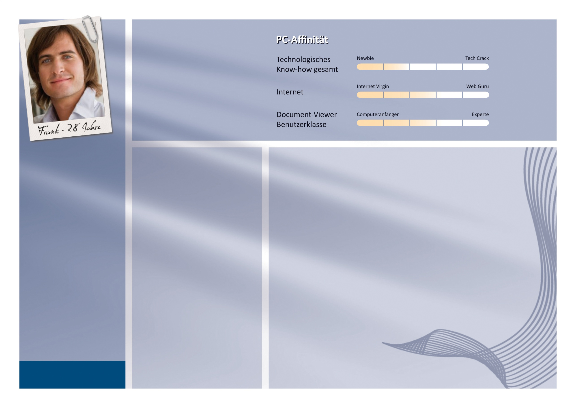

Slide 4
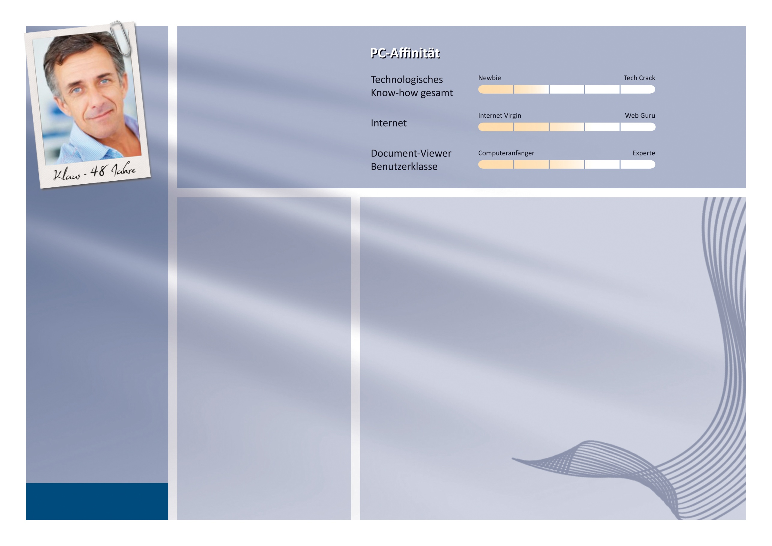

Slide 5
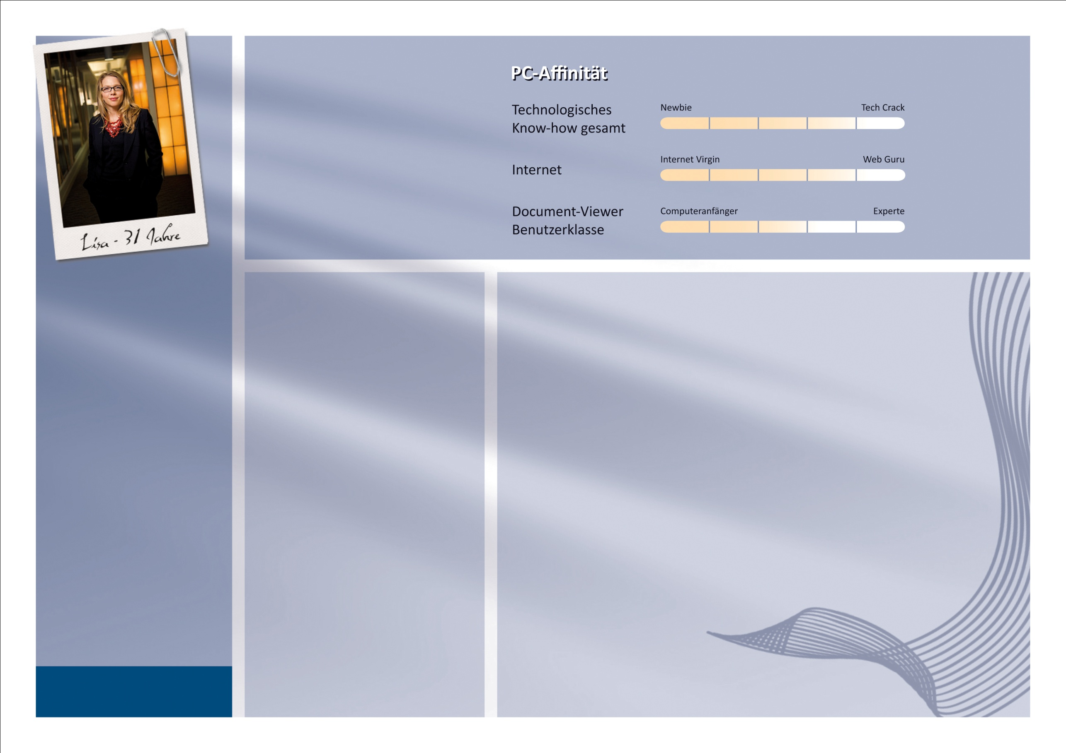

Slide 6
